Slide 1


05/2025
UNIVERSIDAD DE GUADALAJARA - CUCEI
MCBCI-SEMINARIO DE TESIS l
Oncología de Precisión para Tratamiento de Cáncer de Mama
Eduardo Ruiz Robles
Ing. Biomédico
Comité Tutorial:
Director:
Dr. Germán Andrés Preciat González
Codirector:
Dra. Martha Patricia Gallegos Arreola
Tutores:
Dr. Ernesto Borrayo Carbajal, Dra. Ana María Puebla Pérez, Dra. Patricia Martins Conde
‹#›

Slide 2
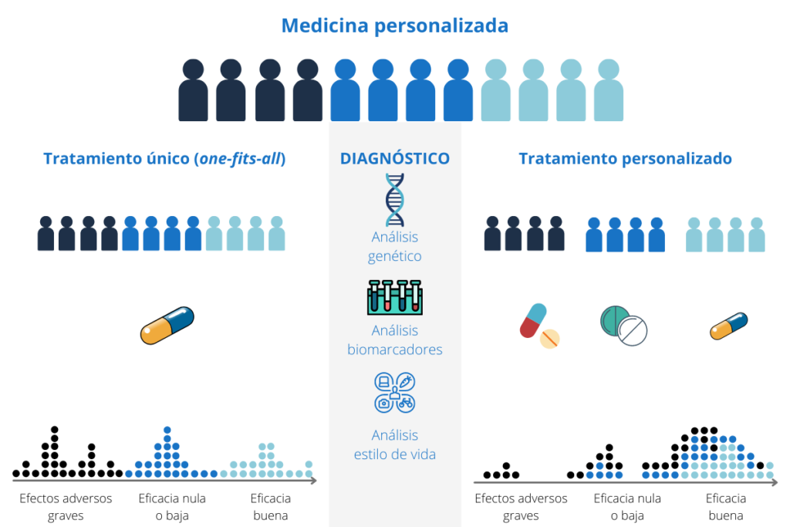
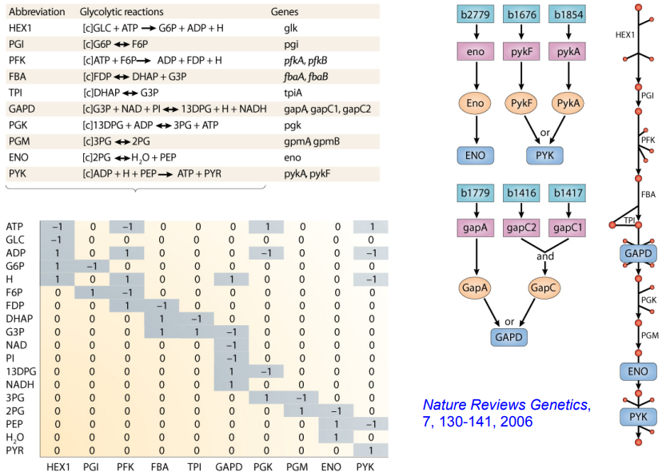

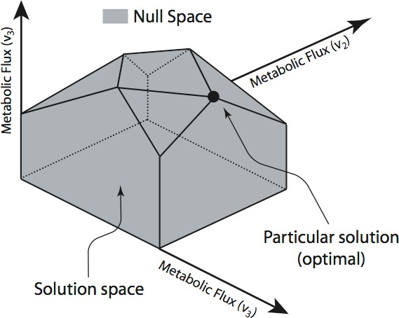
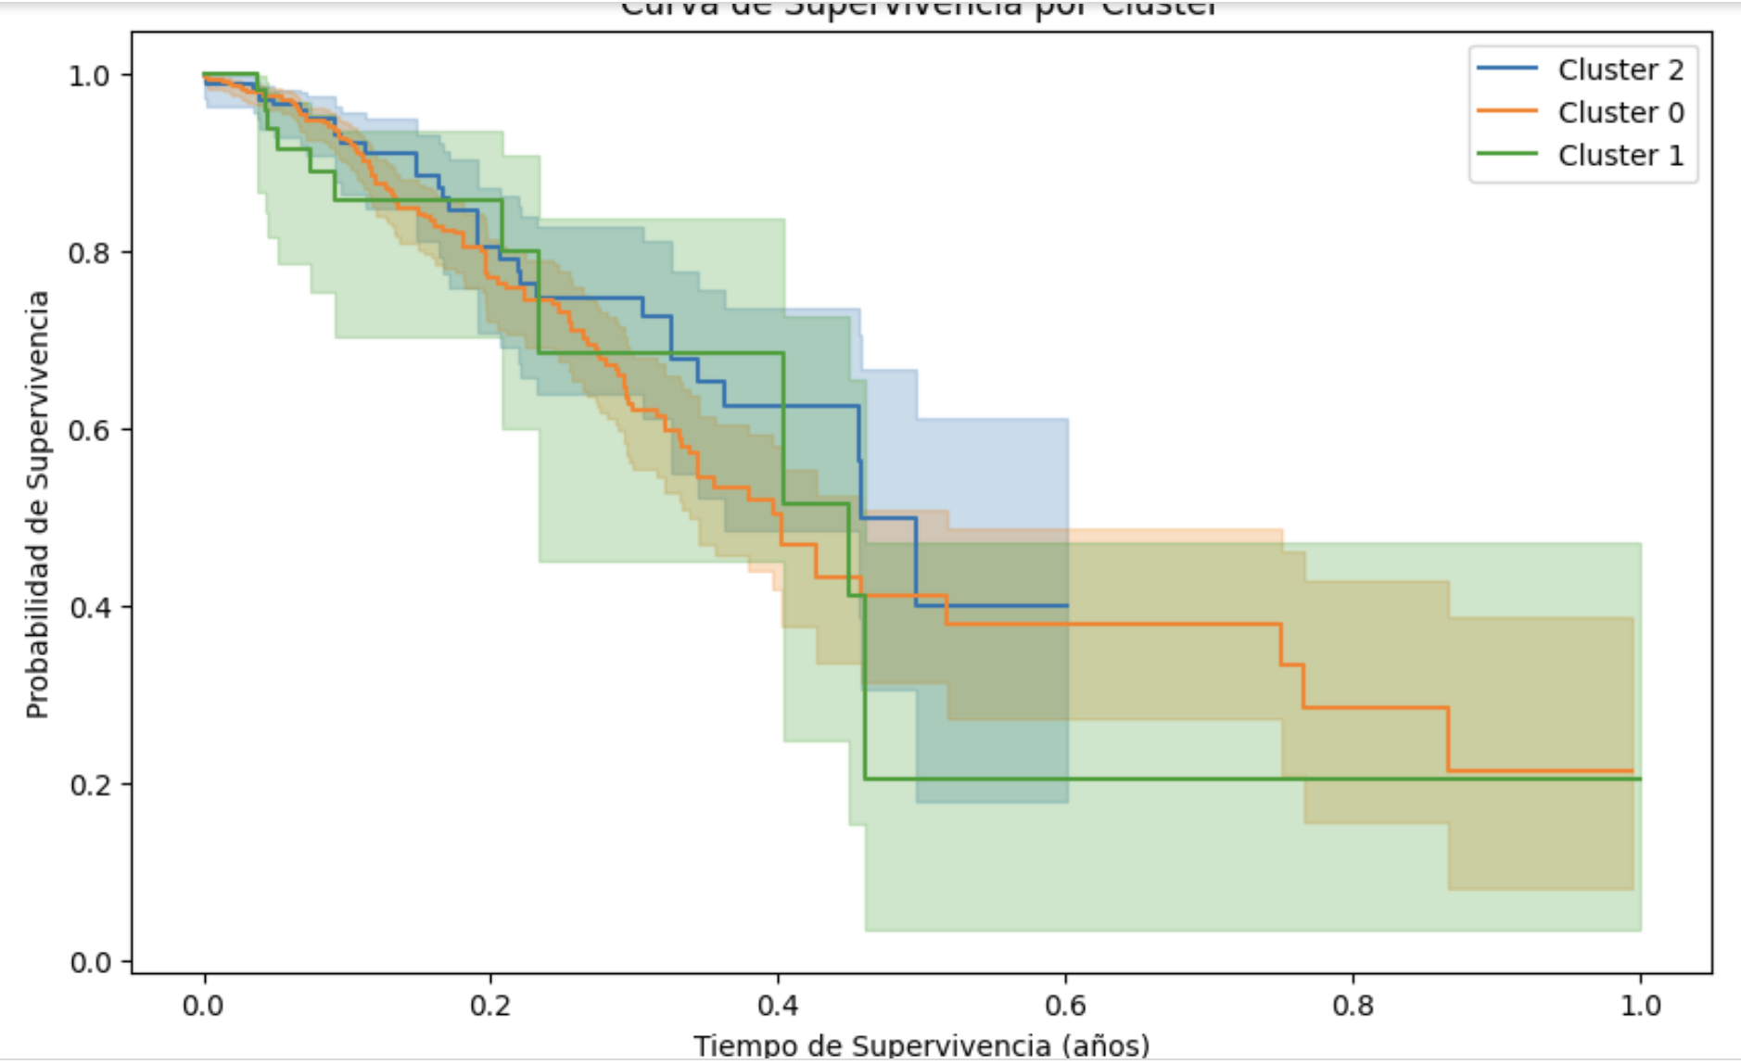
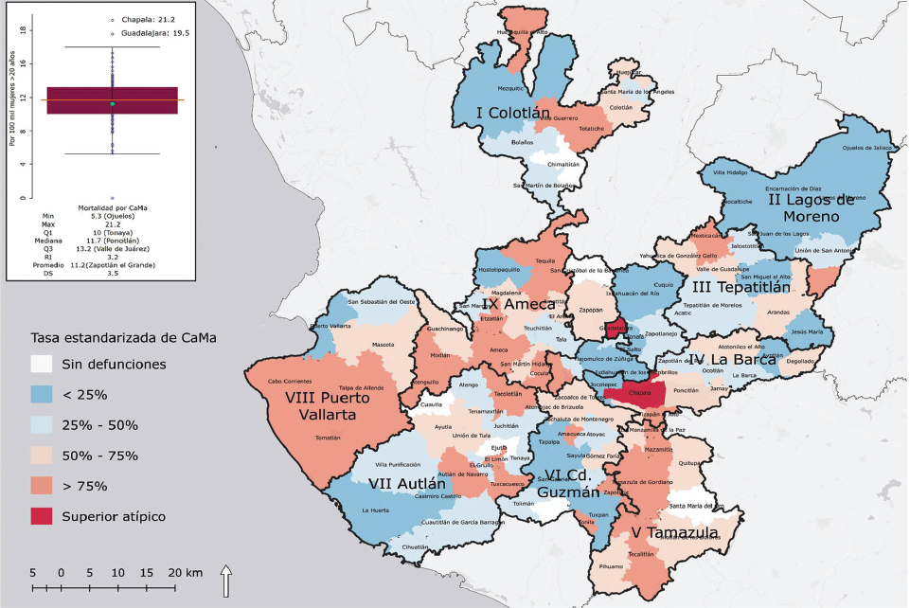
Oncología de Precisión para el Tratamiento de Cáncer de Mama
MCBCI - Seminario de tesis l
Antecedentes | Hipótesis | Objetivo | Metodología | Resultados | limitaciones | Conclusiones
Visión general del proyecto
Desarrollo de modelos metabólicos in silico personalizados con CobraToolbox y análisis de datos clínicos mediante machine learning para el tratamiento de cáncer de mama
Notes:
La oncología convencional es aquella que define los cánceres según el órgano en el cual se originan (cáncer de colon, cáncer de mama, cáncer de pulmón, etc.), la oncología de precisión define los cánceres según sus causas moleculares, además de los signos y síntomas tradicionales.
cancer:
El desarrollo de la oncología de precisión (Ciardello, 2014) ha sido posible gracias a los grandes avances en la tecnología de biología molecular de los últimos 30 años, y la posibilidad de hallar dianas moleculares contra los cuales se dirigen fármacos concretos. Inicialmente, cada alteración molecular se asoció a uno o varios fármacos

Slide 3
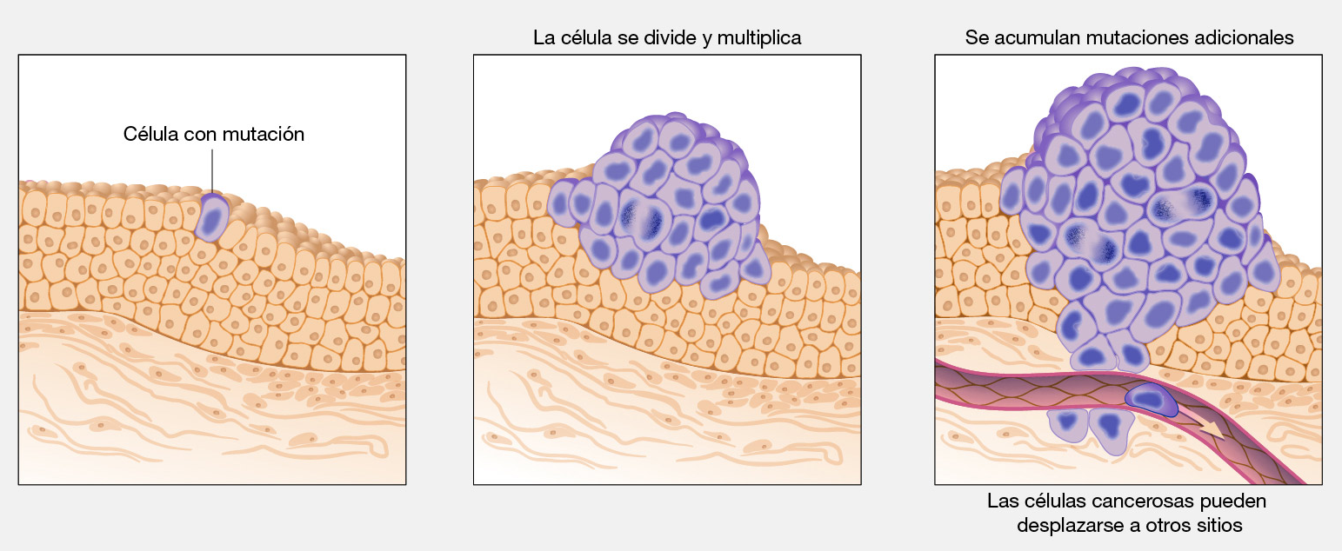
¿Qué es el cáncer?
Oncología de Precisión para el Tratamiento de Cáncer de Mama
MCBCI - Seminario de tesis l
Antecedentes | Hipótesis | Objetivo | Metodología | Resultados | limitaciones | Conclusiones
Enfermedad caracterizada por el crecimiento descontrolado de células anormales que pueden invadir tejidos y diseminarse a otras partes del cuerpo
Segunda causa de muerte en el mundo (OMS)
2020: 685,000 muertes y 2.3 millones de casos nuevos
Fig. 1. Cáncer (National Cancer Institute)
Notes:
Conocer y describir los mecanismos fisiopatológicos del cáncer representa una tarea compleja. El término “cáncer” agrupa entidades clónicas de diverso origen, como el cáncer de mama, neuroblastomas, osteosarcomas o leucemias, entre otras. A pesar de sus distintas manifestaciones clínicas, ha sido posible establecer ciertos principios comunes que se observan en las diferentes entidades, cuya comprensión ha avanzado gracias al desarrollo de tecnologías biomédicas.
Desde los primeros estudios sobre esta enfermedad, en 1838, se describió que el tejido canceroso estaba conformado por células con morfología alterada, y se planteó que la causa del cáncer radicaba en lesiones celulares. En la actualidad, el cáncer se entiende como un trastorno caracterizado por la proliferación anormal de células, que da lugar a agregados capaces de invadir tejidos vecinos, nutrirse del organismo y alterar su fisiología.
Además, estas células pueden migrar a otros órganos, donde encuentran nichos adecuados para continuar su crecimiento, dando origen a metástasis, un proceso que representa una de las principales complicaciones clínicas del cáncer.
El cáncer es la segunda causa de muerte en el mundo; en 2018 ocasionó 9,6 millones de defunciones, o sea una de cada seis.
Los tipos de cáncer más comunes en los hombres son: pulmonar, prostático, colorrectal, estomacal y hepático, y los más comunes entre las mujeres son el mamario, colorrectal, pulmonar, cervical y tiroideo.
La carga de morbilidad por cáncer sigue aumentando en todo el mundo, y ello genera una enorme tensión física, emocional y financiera para las familias, las comunidades y los sistemas de salud. Muchos sistemas de salud de países de ingresos bajos y medianos están muy poco preparados para gestionar esa carga de morbilidad, y un gran número de pacientes de cáncer de todo el mundo carecen de acceso oportuno a medios de diagnóstico y tratamiento de calidad. En los países cuyos sistemas de salud son robustos, las tasas de supervivencia para muchos tipos de cáncer están mejorando gracias al buen acceso a la detección precoz, el tratamiento de calidad y la atención de los supervivientes.

Slide 4
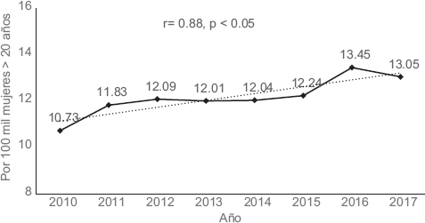
Oncología de Precisión para el Tratamiento de Cáncer de Mama
MCBCI - Seminario de tesis l
Antecedentes | Hipótesis | Objetivo | Metodología | Resultados | limitaciones | Conclusiones
Tasa de morbilidad en aumento en todo el mundo
Tensión física, emocional y financiera para las familias, comunidades y sistemas de salud
Países con sistema de salud de bajos ingresos y medianos: carencia de acceso oportuno a medios de diagnóstico y tratamiento de calidad
Países de salud robustos: mejores tasas de supervivencia debido a detección precoz y tratamiento más eficientes
Fig.3 Tasa de morbilidad en Jalisco Igor M, et al (2020)
Notes:
Conocer y describir los mecanismos fisiopatológicos del cáncer representa una tarea compleja. El término “cáncer” agrupa entidades clónicas de diverso origen, como el cáncer de mama, neuroblastomas, osteosarcomas o leucemias, entre otras. A pesar de sus distintas manifestaciones clínicas, ha sido posible establecer ciertos principios comunes que se observan en las diferentes entidades, cuya comprensión ha avanzado gracias al desarrollo de tecnologías biomédicas.
Desde los primeros estudios sobre esta enfermedad, en 1838, se describió que el tejido canceroso estaba conformado por células con morfología alterada, y se planteó que la causa del cáncer radicaba en lesiones celulares. En la actualidad, el cáncer se entiende como un trastorno caracterizado por la proliferación anormal de células, que da lugar a agregados capaces de invadir tejidos vecinos, nutrirse del organismo y alterar su fisiología.
Además, estas células pueden migrar a otros órganos, donde encuentran nichos adecuados para continuar su crecimiento, dando origen a metástasis, un proceso que representa una de las principales complicaciones clínicas del cáncer.
El cáncer es la segunda causa de muerte en el mundo; en 2018 ocasionó 9,6 millones de defunciones, o sea una de cada seis.
Los tipos de cáncer más comunes en los hombres son: pulmonar, prostático, colorrectal, estomacal y hepático, y los más comunes entre las mujeres son el mamario, colorrectal, pulmonar, cervical y tiroideo.
La carga de morbilidad por cáncer sigue aumentando en todo el mundo, y ello genera una enorme tensión física, emocional y financiera para las familias, las comunidades y los sistemas de salud. Muchos sistemas de salud de países de ingresos bajos y medianos están muy poco preparados para gestionar esa carga de morbilidad, y un gran número de pacientes de cáncer de todo el mundo carecen de acceso oportuno a medios de diagnóstico y tratamiento de calidad. En los países cuyos sistemas de salud son robustos, las tasas de supervivencia para muchos tipos de cáncer están mejorando gracias al buen acceso a la detección precoz, el tratamiento de calidad y la atención de los supervivientes.

Slide 5
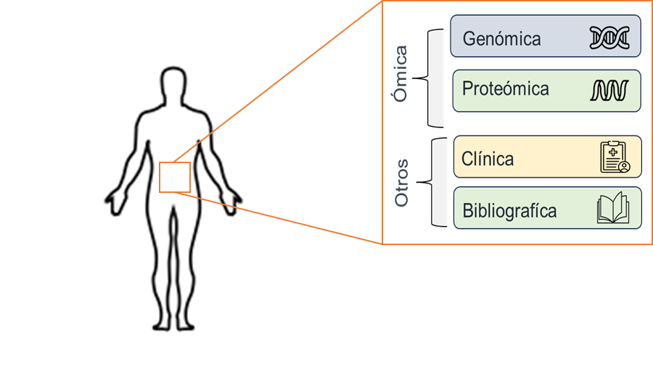
Oncología de Precisión
Oncología de Precisión para el Tratamiento de Cáncer de Mama
MCBCI - Seminario de tesis l
Antecedentes | Hipótesis | Objetivo | Metodología | Resultados | limitaciones | Conclusiones
Cambio de paradigma en el tratamiento del cáncer, ofreciendo la posibilidad de terapias más efectivas y personalizadas
Fig. 3. Información personal
Fig. 2. Tratamientos
Personalización = mayor eficacia
Notes:
La oncología convencional es aquella que define los cánceres según el órgano en el cual se originan (cáncer de colon, cáncer de mama, cáncer de pulmón, etc.), la oncología de precisión define los cánceres según sus causas moleculares, además de los signos y síntomas tradicionales.
cancer:
El desarrollo de la oncología de precisión (Ciardello, 2014) ha sido posible gracias a los grandes avances en la tecnología de biología molecular de los últimos 30 años, y la posibilidad de hallar dianas moleculares contra los cuales se dirigen fármacos concretos. Inicialmente, cada alteración molecular se asoció a uno o varios fármacos

Slide 6
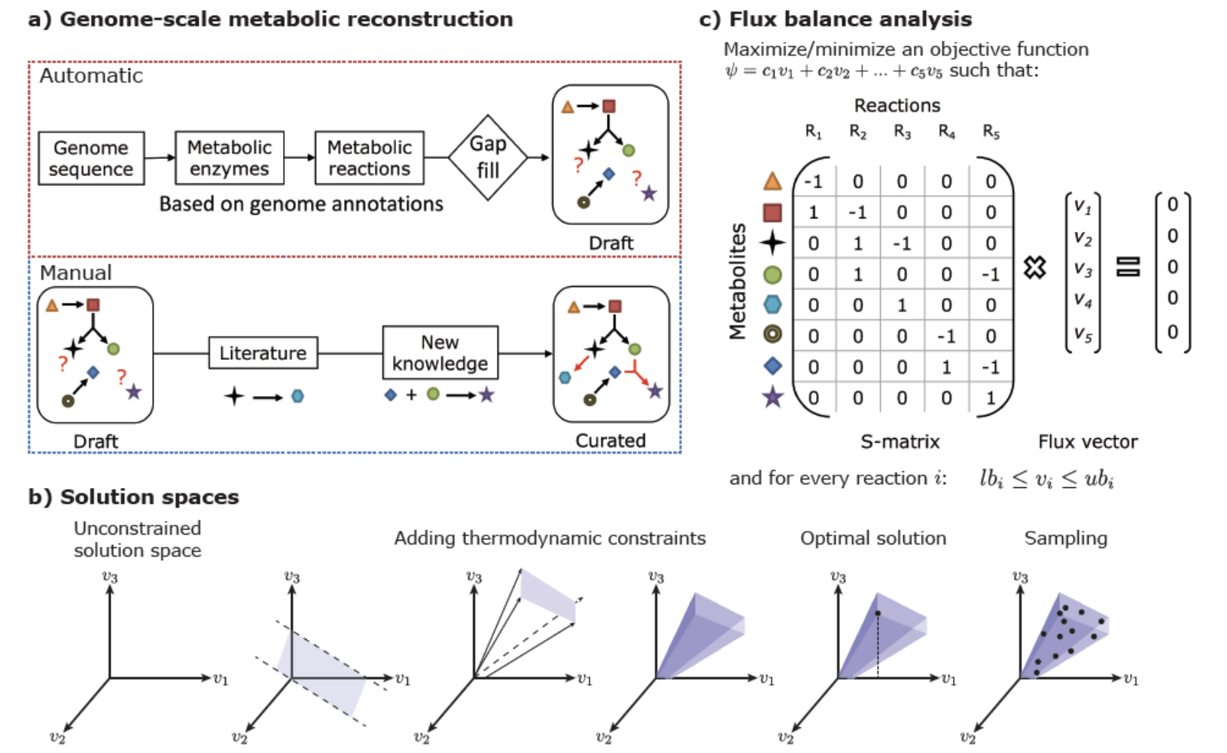
Oncología de Precisión para el Tratamiento de Cáncer de Mama
MCBCI - Seminario de tesis l
Antecedentes | Hipótesis | Objetivo | Metodología | Resultados | limitaciones | Conclusiones
Modelos Metabólicos a escala genómica (GEMs) in Silico
Área | Ejemplo
Biotecnología | Optimizar la producción de insulina, etanol, antibióticos
Cáncer | Predecir adaptaciones metabólicas tumorales
Nutrición celular | Evaluar rutas metabólicas en condiciones de estrés
Microbiología | Estudiar crecimiento de E. coli en medios específicos
fig. 4. Matriz estequiométrica (Laurent, H. et al. 2019)

Slide 7
Oncología de Precisión para el Tratamiento de Cáncer de Mama
MCBCI - Seminario de tesis l
Antecedentes | Hipótesis | Objetivo | Metodología | Resultados | limitaciones | Conclusiones
Análisis de Balance de Flujos
Maximización de biomasa
Demanda de oxígeno
Ejemplos de uso en cáncer y otras patologías
Comprender cómo las alteraciones en las redes metabólicas contribuye a la enfermedad
Eliminación de genes específicos y predicción de su impacto en el metabolismo celular
fig. 5. Espacio de flujo metabólico (Crhistopher Flamm, 2016)
‹#›
Notes:
dentro del espacio son los posibles estados de una celula, que esta mediado por los genes del sistema biologico, un punto en particular. hipoxia, estres oxidativo, hiperlucemia

Slide 8
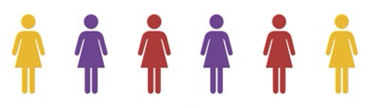
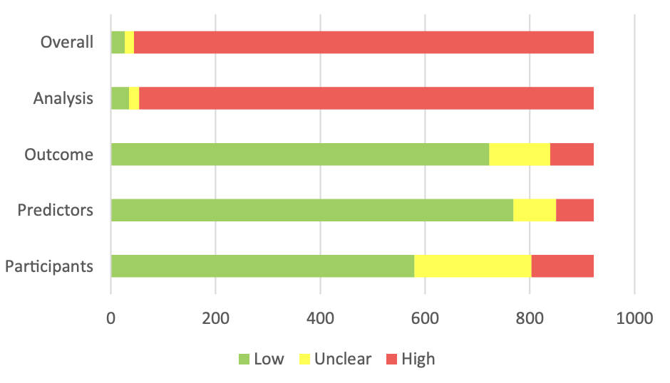
Oncología de Precisión para el Tratamiento de Cáncer de Mama
MCBCI - Seminario de tesis l
Antecedentes | Hipótesis | Objetivo | Metodología | Resultados | limitaciones | Conclusiones
Diversidad clínica y genética
Dificultad para predecir pronósticos
Cáncer de mama
Revisión sistemática de modelos 534 estudios publicados entre 2010 y 2020
95% - Sesgos
31% - Implementación clínica
fig. 6. Modelos actuales (2022 Tom A. et al.)
‹#›

Slide 9
Oncología de Precisión para el Tratamiento de Cáncer de Mama
MCBCI - Seminario de tesis l
Antecedentes | Hipótesis | Objetivo | Metodología | Resultados | limitaciones | Conclusiones
Existe una correlación significativa entre fenotipos metabólicos derivados de modelos metabólicos a escala genómica (MEGs) y características clínicas de los pacientes, lo que sugiere que hay una variabilidad en el metabolismo celular relacionada con la información clínica de cada paciente con cáncer de mama

Slide 10
Oncología de Precisión para el Tratamiento de Cáncer de Mama
MCBCI - Seminario de tesis l
Antecedentes | Hipótesis | Objetivo | Metodología | Resultados | limitaciones | Conclusiones
Objetivo general
Desarrollar modelos metabólicos a escala genómica (MEGs) personalizados que integren datos clínicos relevantes para analizar su relación con la progresión y/o pronóstico del cáncer en pacientes, empleando herramientas estadísticas y de machine learning
Meta 1: Agrupación de pacientes mediante algoritmos de machine learning
Objetivo 1.1: Recolectar y preprocesar datos clínicos de pacientes con cáncer de mama para su integración en el análisis
Objetivo 1.2: Diseñar y construir modelos metabólicos a escala genómica (MEGs) personalizados que incorporen información clínica asociada a la progresión y/o pronóstico del cáncer
Meta 2: Análisis avanzado y adaptación al microambiente tumoral
Objetivo 2.1: Adaptar los modelos metabólicos a las características específicas del microambiente tumoral para mejorar su precisión
Objetivo 2.2: Realizar análisis estadísticos y aplicar modelos de machine learning, como SVM, redes neuronales y K-means, para identificar patrones y correlaciones en los datos clínicos

Slide 11
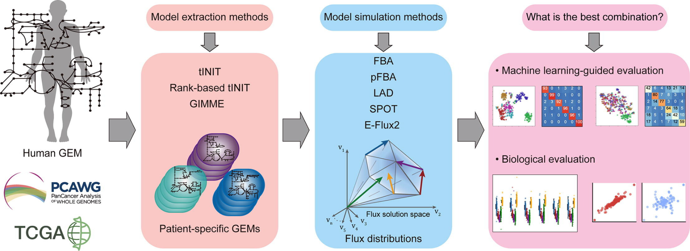
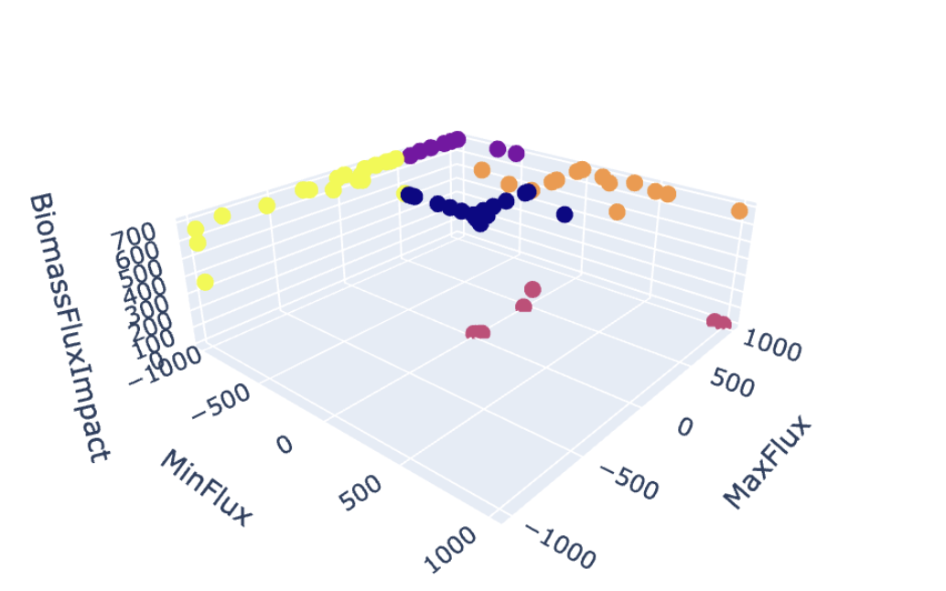


Oncología de Precisión para el Tratamiento de Cáncer de Mama
MCBCI - Seminario de tesis l
Antecedentes | Hipótesis | Objetivo | Metodología | Resultados | limitaciones | Conclusiones
Agrupación de pacientes mediante algoritmos de machine learning
Desarrollar MEGs personalizados
Identificar correlaciones entre datos clínicos y fenotipos metabólicos
Adaptar MEGs en un microambiente tumoral
Pruebas de diagnóstico más precisas y pronósticos individualizados
Datos clínicos

Slide 12
Oncología de Precisión para el Tratamiento de Cáncer de Mama
MCBCI - Seminario de tesis l
Antecedentes | Hipótesis | Objetivo | Metodología | Resultados | limitaciones | Conclusiones
Preprocesar datos clínicos para integración en el análisis
1184 pacientes con cáncer de mama Programa del Atlas del Genoma del Cáncer (TCGA)
Patient ID | Age at Diagnosis | Sex | Race | Definition | Menopausal Status | Cancer Type | ER | PR | HER2 | Event | Event Site | Survival Status | Survival Time (years) | Subtype | Genetic Ancestry
TCGA-4H-AAAK | 50 | female | White | Primary solid Tumor | postmenopausal | ILC | positive | positive | equivocal | NA | NA | alive | 0.95 | LumA | European
TCGA-A1-A0SD | 59 | female | White | Primary solid Tumor | not available | IDC | positive | positive | negative | NA | NA | alive | 1.2 | LumA | European
Los clusters revelan patrones en los datos que pueden ayudar a entender cómo se desarrolla el cáncer en cada grupo y qué vías metabólicas o genéticas están alteradas.
Datos clínicos

Slide 13
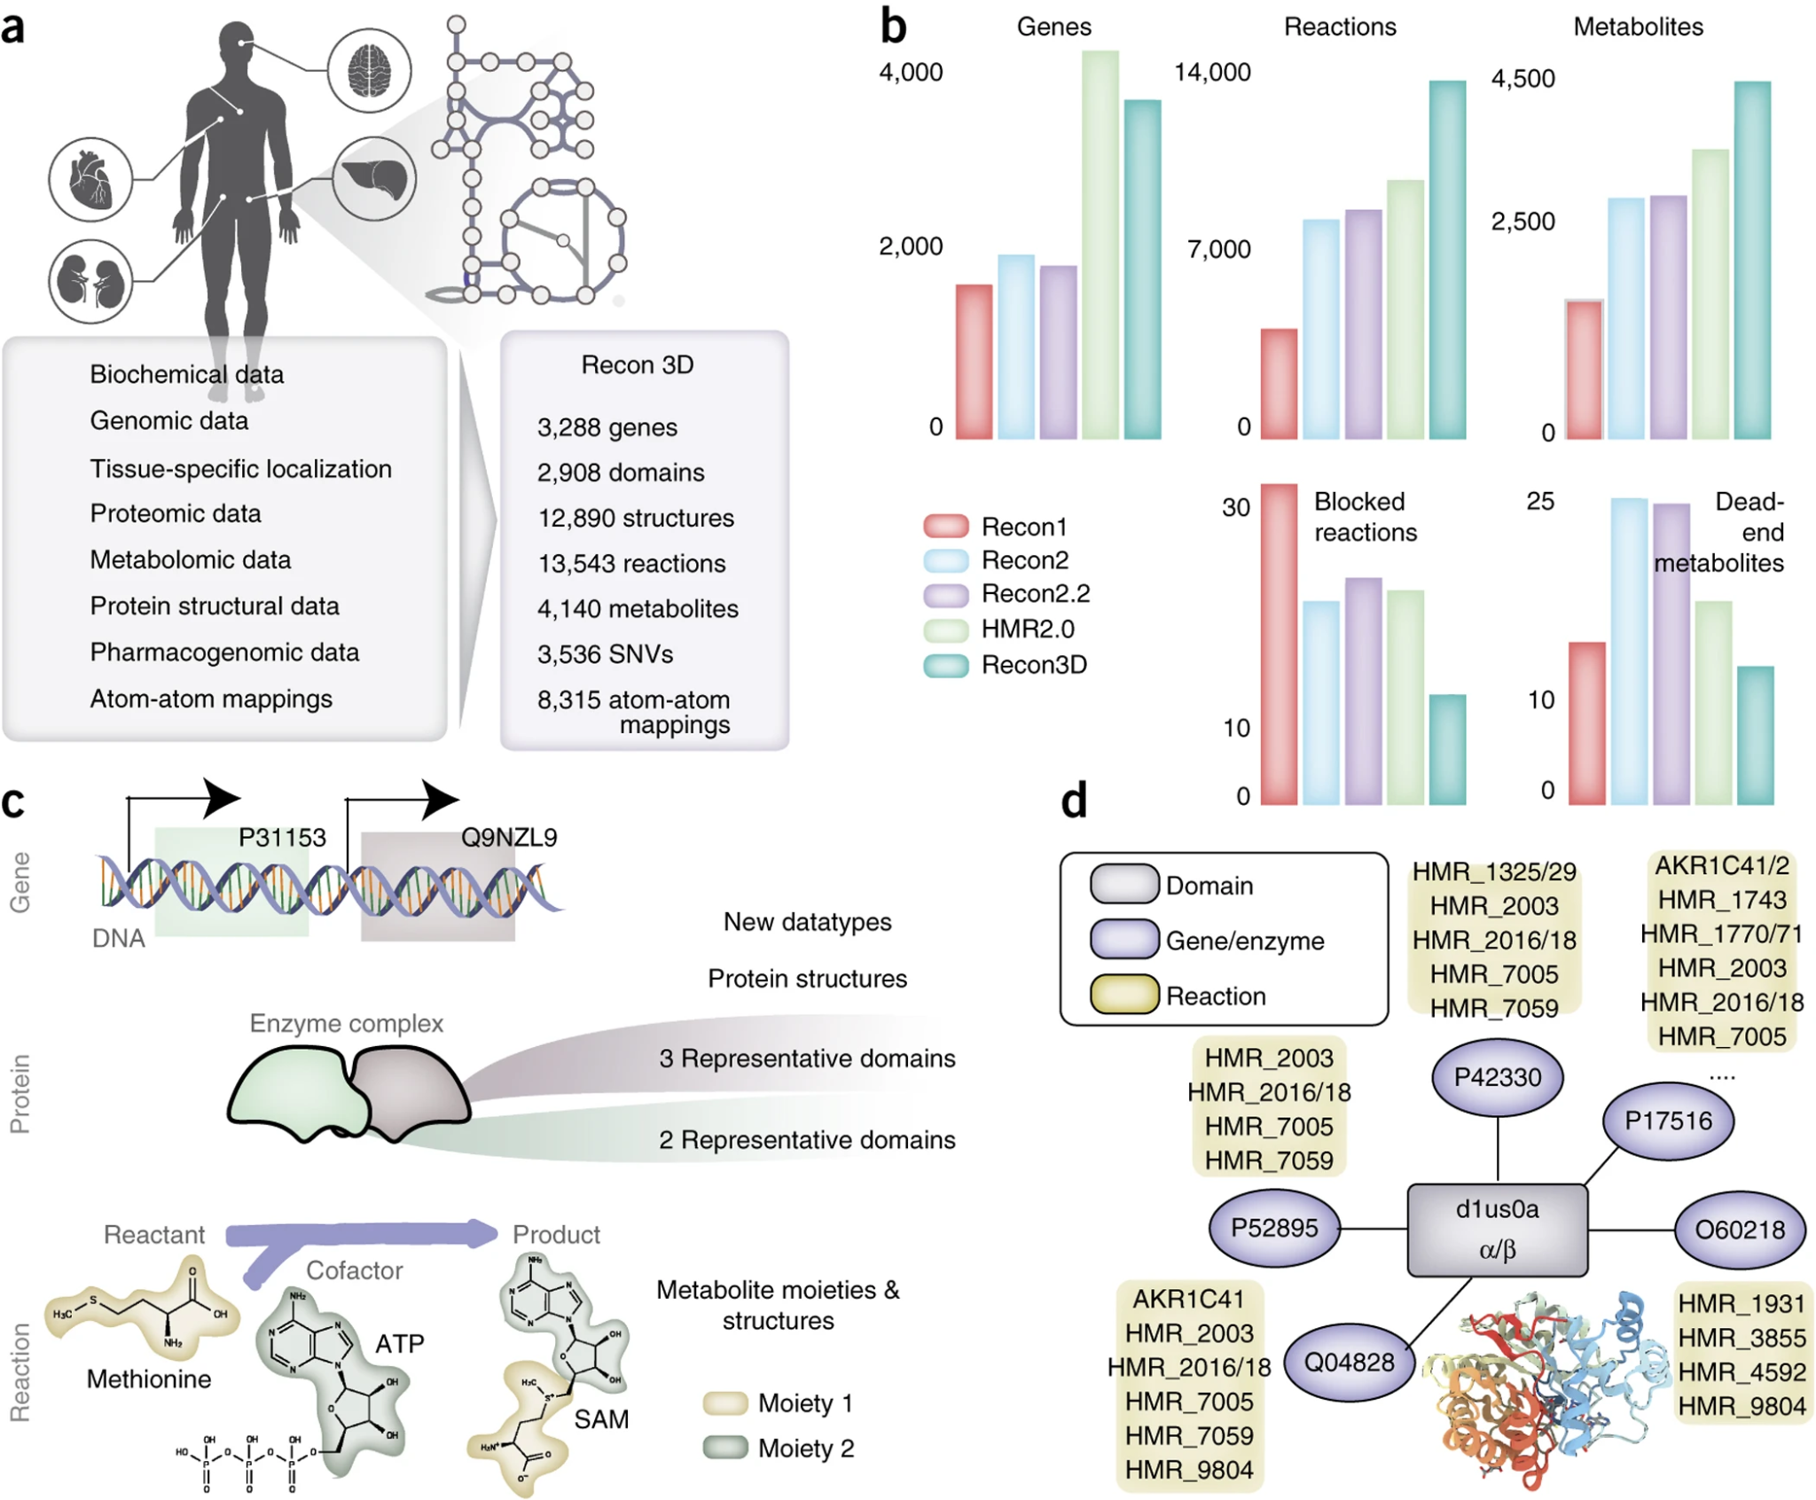

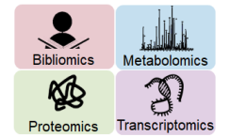
Oncología de Precisión para el Tratamiento de Cáncer de Mama
MCBCI - Seminario de tesis l
Antecedentes | Hipótesis | Objetivo | Metodología | Resultados | limitaciones | Conclusiones
108 genes asociados al cáncer de mama
Desarrollar MEGs personalizados
Fig. 8. Información individual (Germán Preciat. et al. 2021)
Fig. 7. (Brunk et al., 2018)
Notes:
Recon3d añadir imagenes, modelo genérico que contiene datos de reacciones, metabolitos, datos omicos, modelo personaliza, Estoy utilizando el modelo Recon3D, un modelo metabólico humano a escala genómica, y lo estoy adaptando al contexto de cáncer de mama mediante la integración de datos transcriptómicos y un conjunto de 108 genes clave asociados al cáncer, generando un modelo metabólico contextualizado y específico de tejido

Slide 14
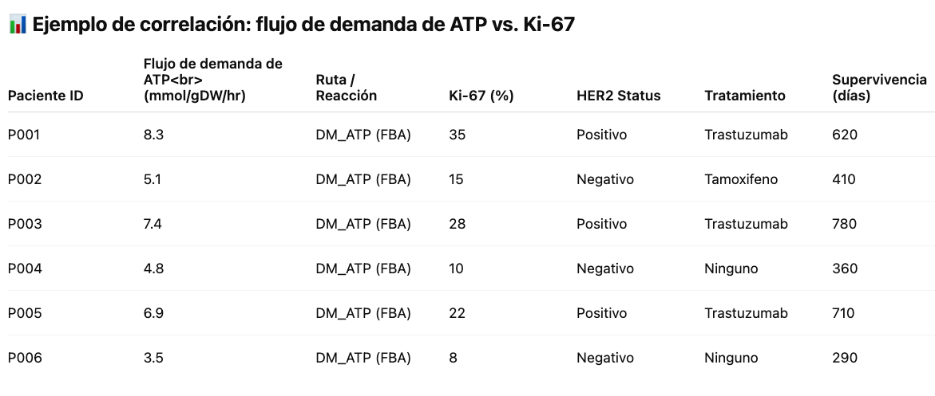
Oncología de Precisión para el Tratamiento de Cáncer de Mama
MCBCI - Seminario de tesis l
Antecedentes | Hipótesis | Objetivo | Metodología | Resultados | limitaciones | Conclusiones
Correlacionar datos clínicos y fenotipos metabólicos (correlación de pearson y spearman)
Encontrar posibles biomarcadores para tratar el cáncer
Identificar correlaciones entre datos clínicos y fenotipos metabólicos
Fig. 9. Ejemplo de correlación (ChatGPT)

Slide 15
Oncología de Precisión para el Tratamiento de Cáncer de Mama
MCBCI - Seminario de tesis l
Antecedentes | Hipótesis | Objetivo | Metodología | Resultados | limitaciones | Conclusiones
Adaptar MEGs en un microambiente tumoral
Ajustar las restricciones de flujo en reacciones metabólicas: limitar la entrada de ciertos metabolitos
Modelos listos para cálculo de flujos metabólicos y mediante de reconstrucción manual (mediante revisión de la literatura)

Slide 16
Oncología de Precisión para el Tratamiento de Cáncer de Mama
MCBCI - Seminario de tesis l
Antecedentes | Hipótesis | Objetivo | Metodología | Resultados | limitaciones | Conclusiones
Análisis de datos y evaluación de similitudes entre pacientes mediante algoritmos de Aprendizaje Automático no supervisado
Desarrollo de dos modelos metabólicos de cáncer a partir del modelo base Recon3D, incorporando 108 genes asociados al cáncer de mama y una función objetivo de biomasa para la estimación de flujos metabólicos

Slide 17
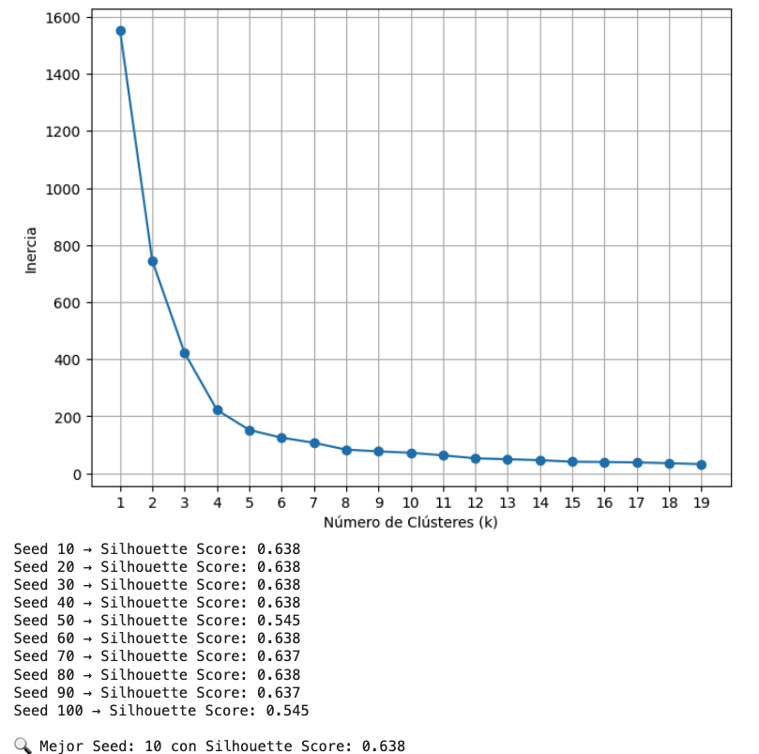
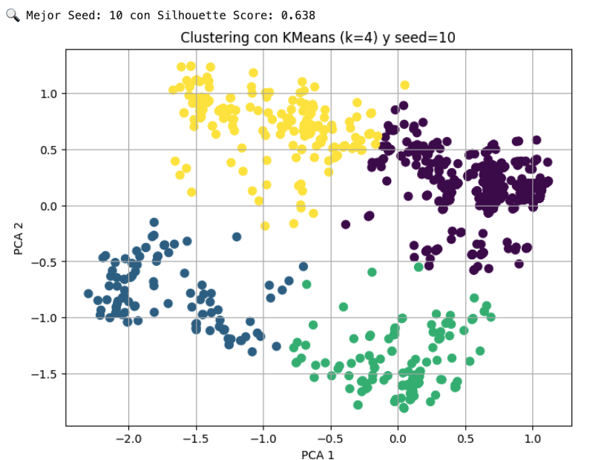
Oncología de Precisión para el Tratamiento de Cáncer de Mama
MCBCI - Seminario de tesis l
Antecedentes | Hipótesis | Objetivo | Metodología | Resultados | limitaciones | Conclusiones
k-means
Fig. 10. Método del codo para selección de clusters
Fig. 11. Visualización 2D de agrupaciones

Slide 18
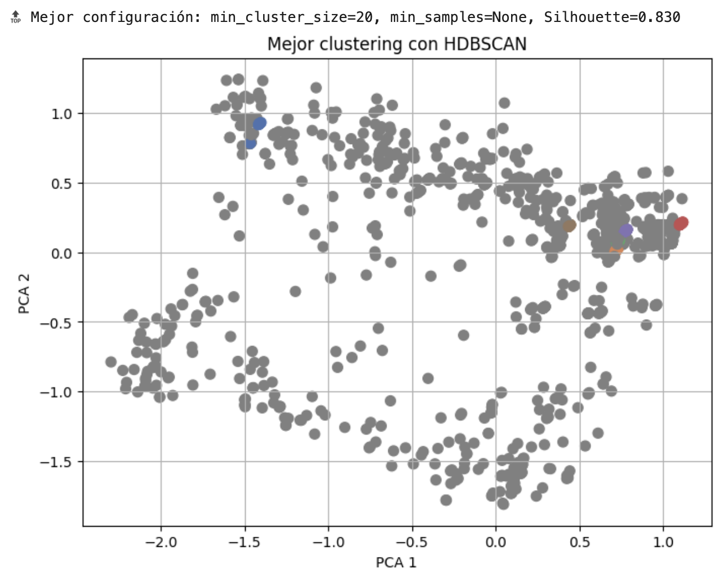
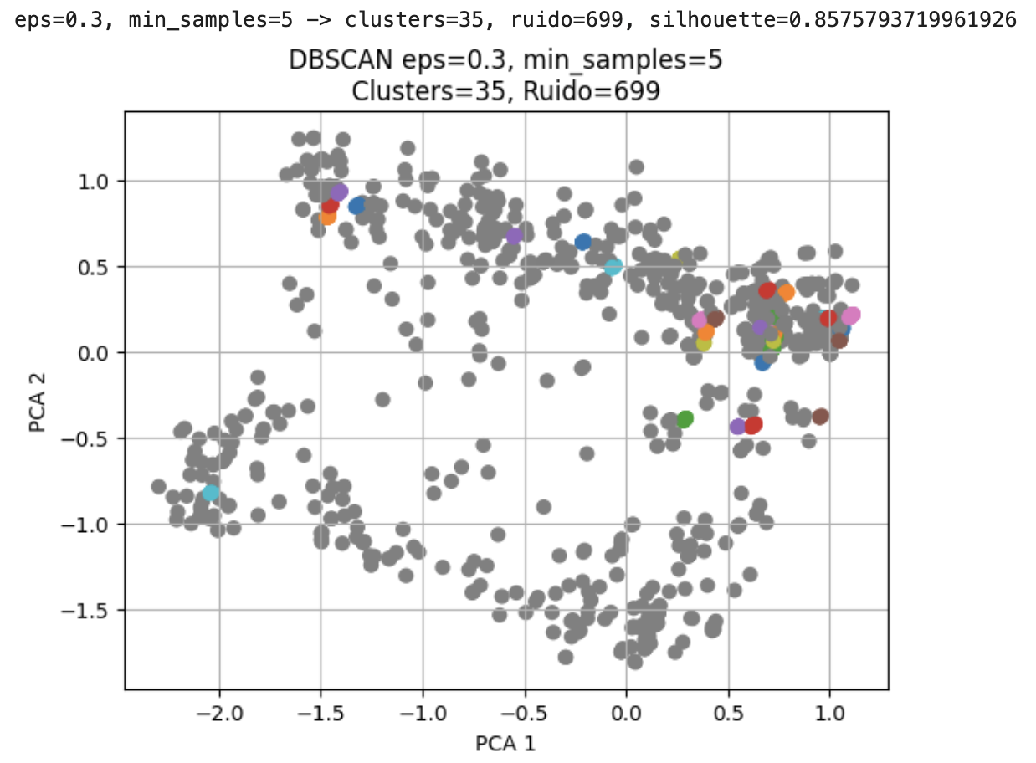
Oncología de Precisión para el Tratamiento de Cáncer de Mama
MCBCI - Seminario de tesis l
Antecedentes | Hipótesis | Objetivo | Metodología | Resultados | limitaciones | Conclusiones
HDBSCAN
DBSCAN
Fig. 12. Visualización 2D, HDBSCAN
Fig. 13. Visualización 2D DBSCAN

Slide 19
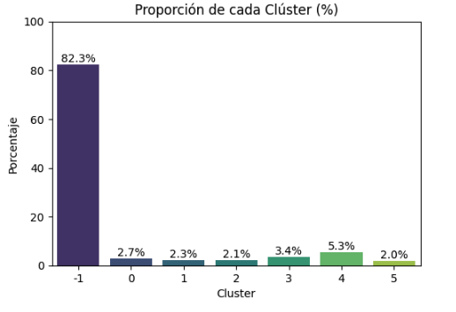
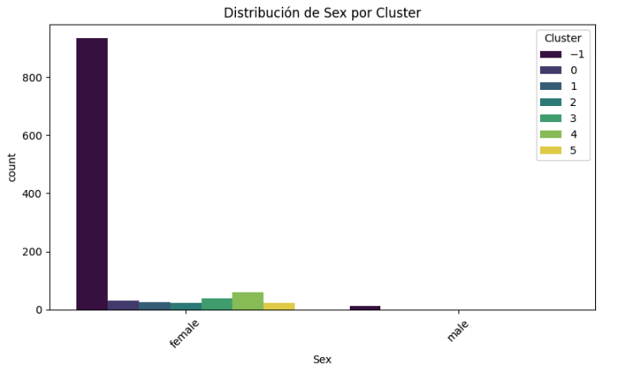
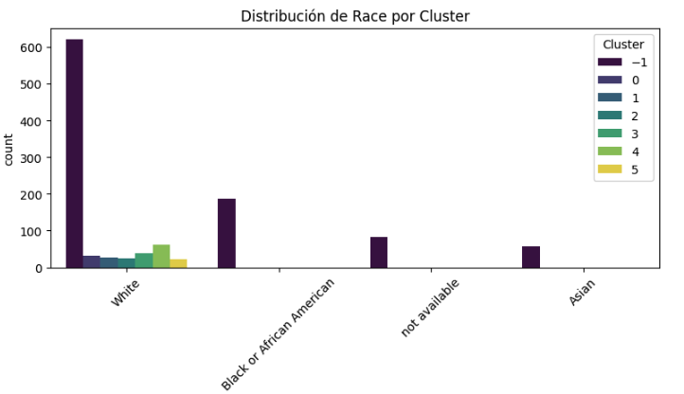
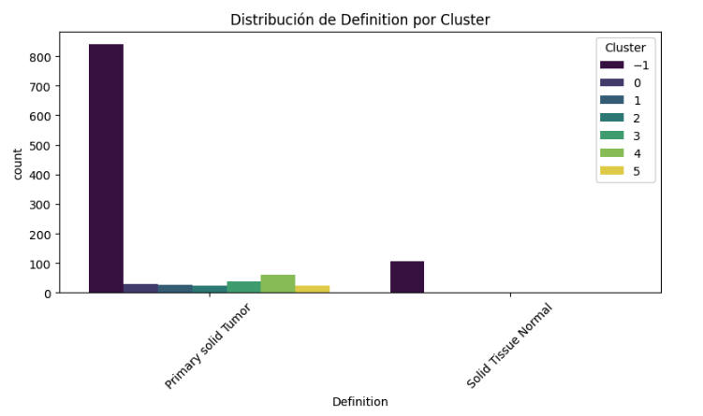
Oncología de Precisión para el Tratamiento de Cáncer de Mama
MCBCI - Seminario de tesis l
Antecedentes | Hipótesis | Objetivo | Metodología | Resultados | limitaciones | Conclusiones
HDBSCAN
Fig. 14. Distribución de grupos

Slide 20
Oncología de Precisión para el Tratamiento de Cáncer de Mama
MCBCI - Seminario de tesis l
Antecedentes | Hipótesis | Objetivo | Metodología | Resultados | limitaciones | Conclusiones
Clúster -1:
Heterogéneo en raza, tipo de muestra, tipo histológico y marcadores moleculares.
Una población diversa y no homogénea.
Clúster 0:
HER2+, HR- → subtipo HER2-enriched.
Postmenopáusicas y todas blancas.
Clúster 1:
HR+, HER2- → subtipo luminal A premenopáusico.
100% premenopáusicas.
Clústeres 2-5:
HR+, HER2-, postmenopáusicas → subtipo luminal A/B postmenopáusico.
Clúster 3:
ILC puro, HR+, HER2-, postmenopáusicas → subtipo lobulillar luminal.

Slide 21
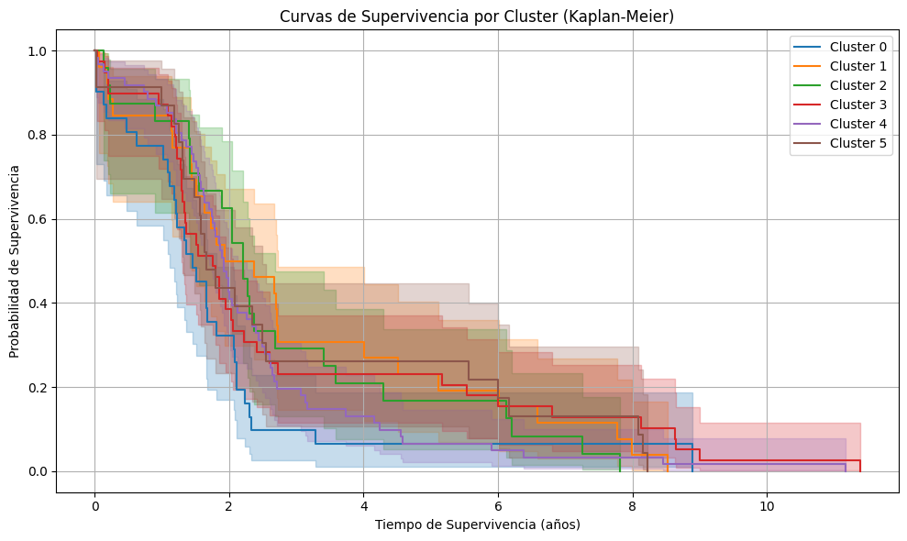
Oncología de Precisión para el Tratamiento de Cáncer de Mama
MCBCI - Seminario de tesis l
Antecedentes | Hipótesis | Objetivo | Metodología | Resultados | limitaciones | Conclusiones
-Cluster 0 (HER2+, HR-): menor probabilidad de supervivencia
-Cluster 3 y 4(ILC y luminal): tasa mayor de agresividad
-Cluster 5 (lobulillar luminal) y Cluster 1(luminal A premenopáusico) mejores tasa de supervivencia
Fig. 14. Gráfico de Kaplan Meier

Slide 22
Oncología de Precisión para el Tratamiento de Cáncer de Mama
MCBCI - Seminario de tesis l
Antecedentes | Hipótesis | Objetivo | Metodología | Resultados | limitaciones | Conclusiones
Sexo y menopausia:
Todos los clústeres están compuestos mayoritariamente por mujeres (>97%) y pacientes postmenopáusicas. La distribución del estado menopáusico sugiere una relación con subtipos tumorales, principalmente Luminal A y B.
Etnicidad y perfil molecular:
Clústeres 0 y 3: Mayoría de ascendencia europea, asociados a subtipos luminales (ER+, PR+).
Clústeres 1 y 2: Más diversidad racial (africana y asiática), relacionados con subtipos más agresivos como Basal y Her2.
Subtipos tumorales y biomarcadores:
Alta prevalencia de tumores ER+ en general → predominio de cáncer luminal.
Clúster 1: Mayor frecuencia de subtipos Basal y Her2, asociados a mayor agresividad y peor pronóstico.
Pronóstico y supervivencia:
Clústeres con tumores más agresivos (como el 1) presentan mayor mortalidad, lo que refuerza la relación entre perfil molecular y pronóstico.
Notes:
Todos los clústeres están altamente dominados por mujeres (>97%), sugiriendo que el análisis está enfocado en cáncer de mama. La mayoría en todos los clústeres están en postmenopausia, pero el patrón de distribución sugiere que los estados menopáusicos se relacionan con tipos específicos de tumores, principalmente luminales (LumA y LumB). Étnico y perfil molecular:
Los clústeres 0 y 3 corresponden predominantemente a individuos de ascendencia europea, con perfiles hormonales y moleculares típicos de cáncer de mama luminal (ER+, PR+). Los clústeres 1 y 2 muestran mayor diversidad racial, con fuerte presencia de individuos de ascendencia africana y East Asian, vinculados con subtipos de cáncer más agresivos (por ejemplo, Basal y Her2), indicando que la etnia puede estar relacionada con ciertos perfiles moleculares y histopatológicos. Tipo de tumor y biomarcadores:
La presencia casi universal de tumores ER+ en todos los clústeres se correlaciona con una alta proporción de cáncer luminal (LumA, LumB). Esto puede influir en el pronóstico y en las opciones terapéuticas. Los que tienen más cáncer Basal (clúster 1), presentan mayor proporción de Subtipo Basal y Her2, relacionados con una mayor agresividad y peor pronóstico, y una menor expresión hormonal. Tipo de cáncer y subtipos moleculares:
La alta frecuencia de IDC en todos los grupos, especialmente en 1 y 3, está asociada con perfiles específicos de subtipos, siendo luminal en los clústeres europeos, y más variados en los racialmente diversos. La presencia de variantes raras (neuroendocrino, pleomórfico) es más dispersa, pero su baja proporción indica que no son predominantes en estos clústeres. Estado de supervivencia y características clínicas:
Los clústeres con perfiles más agresivos (como el 1, con mayor presencia de Subtypes Her2 y Basal) también muestran tasas ligeramente mayores de mortalidad (más fallecidos), sugiriendo una relación entre perfil molecular, agresividad tumoral y pronóstico. Diversidad genética y perfil demográfico:
La diversidad racial y de antecedentes genéticos en los clústeres 1 y 2 está relacionada con perfiles más variados de cáncer, posiblemente reflejando diferencias en etología, acceso a diagnóstico y respuesta a tratamientos.

Slide 23
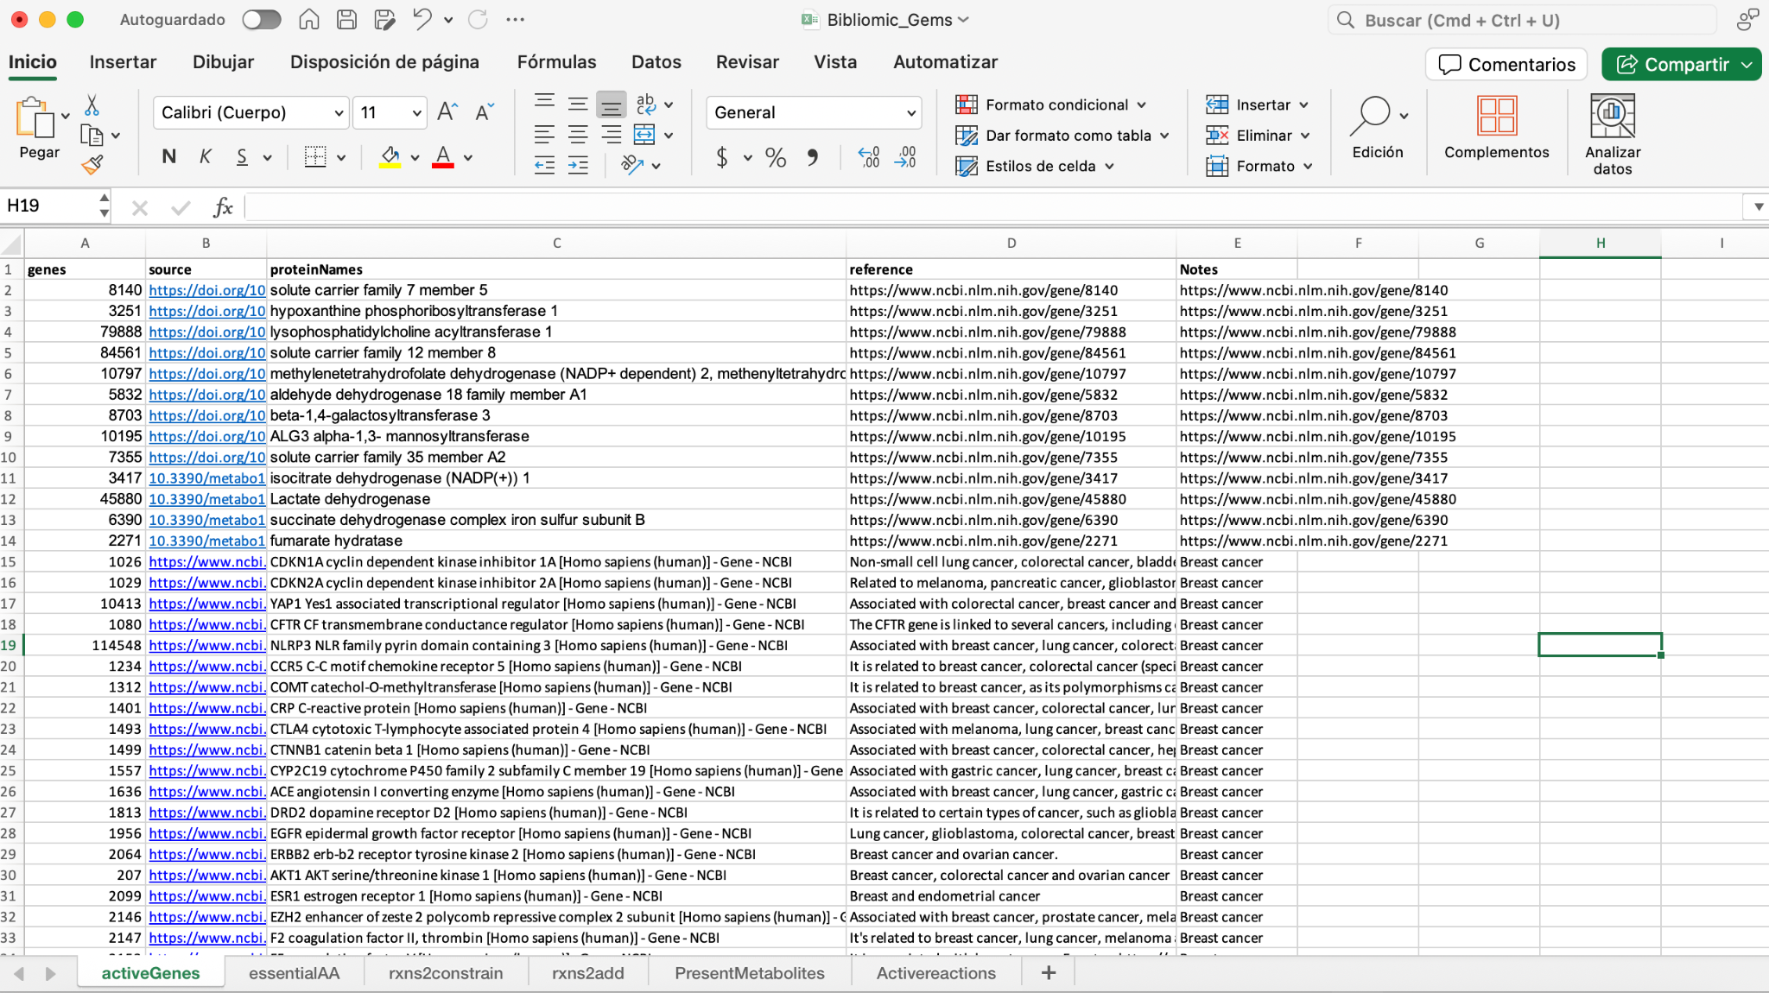
Oncología de Precisión para el Tratamiento de Cáncer de Mama
MCBCI - Seminario de tesis l
Antecedentes | Hipótesis | Objetivo | Metodología | Resultados | limitaciones | Conclusiones
Fig. 15. Datos para incluir en los modelos

Slide 24
MCBCI - Seminario de tesis l
Antecedentes | Hipótesis | Objetivo | Metodología | Resultados | limitaciones | Conclusiones
K-means Clustering
Arginina = 0, la regulación del gen ASL inhibe el crecimiento celular tanto in vitro como in vivo (Zou et al., 2024)
Leucina = 0, esencial para la producción de biomasa
La desregulación del linoleato en el propanoato conduce a una mayor invasividad de las células cancerosas (Gomes, A.P., Ilter, D., Low, V., et al., 2022)
Fig. 15. Visualización flujos k-means
https://colab.research.google.com/drive/1A1W0icxMlUsQjfJ-B4tRsTd_iincePWa?usp=sharing

Slide 25
¿Qué sigue?
Oncología de Precisión para el Tratamiento de Cáncer de Mama
MCBCI - Seminario de tesis l
Antecedentes | Hipótesis | Objetivo | Metodología | Resultados | limitaciones | Conclusiones
Antecedentes | Hipótesis | Objetivo | Metodología | Resultados | limitaciones | Conclusiones
Mejorar modelos y realizar correlaciones entre fenotipos metabólicos y datos clínicos
1. Identificar patrones metabólicos específicos de cada subtipo
Basal tiende a tener un metabolismo más glucolítico (efecto Warburg).
Luminal A muestra un metabolismo más oxidativo o dependiente de ácidos grasos.
Her2+ puede estar asociado a una alta demanda de nucleótidos/lípidos.
Entender la biología funcional de cada subtipo más allá de los biomarcadores clásicos.
2. Encontrar dianas terapéuticas metabólicas
Si ciertos subtipos muestran vulnerabilidades metabólicas específicas (ej. dependencia de glutamina, metabolismo lipídico, etc.), eso:
3. Mejorar modelos adaptandolos a microambiente tumoral
Notes:
Calculo de flujos, pacientes enfermos, similares flujos en comparación a pacientes sanos. 1000 vectores de flujo

Slide 26
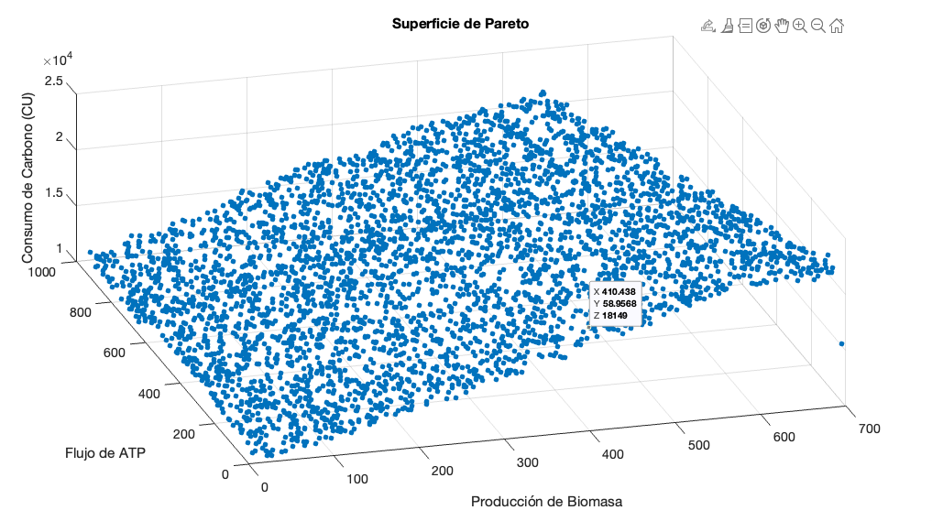
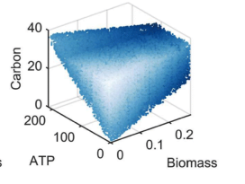
Oncología de Precisión para el Tratamiento de Cáncer de Mama
MCBCI - Seminario de tesis l
Antecedentes | Hipótesis | Objetivo | Metodología | Resultados | limitaciones | Conclusiones
Optimalidad de Pareto

Slide 27
Oncología de Precisión para el Tratamiento de Cáncer de Mama
MCBCI - Seminario de tesis l
Antecedentes | Hipótesis | Objetivo | Metodología | Resultados | limitaciones | Conclusiones
Limitación computacional: 1 hora de espera por cada modelo en Macbook Air Chip M2 8gb ram en MATLAB. Solución: renta de máquina virtual.
1184 modelos a desarrollar
Complejidad del metabolismo para identificar biomarcadores
Dificultad para agregar reacción de biomasa en los modelos desarrollados

Slide 28
Oncología de Precisión para el Tratamiento de Cáncer de Mama
MCBCI - Seminario de tesis l
Antecedentes | Hipótesis | Objetivo | Metodología | Resultados | limitaciones | Conclusiones
Se ha logrado la creación de modelos metabólicos adaptados al cáncer de mama, sin embargo se sigue trabajando para agregar una reacción de biomasa
El proyecto va avanzando y se espera tener pronto los 1184 modelos listos para el cálculo de flujos metabólicos

Slide 29
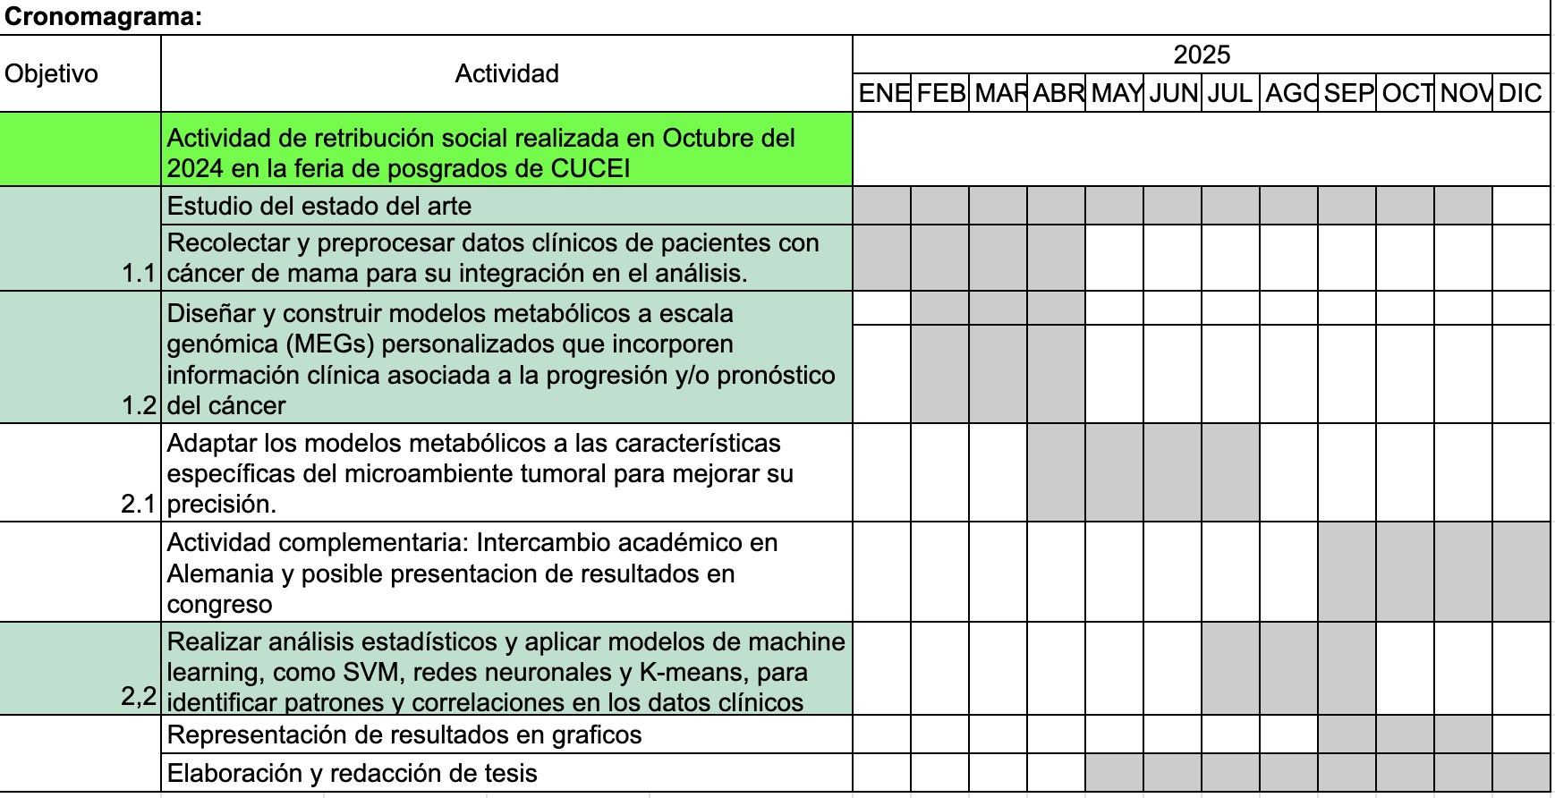
Oncología de Precisión para el Tratamiento de Cáncer de Mama
MCBCI - Seminario de tesis l
Antecedentes | Hipótesis | Objetivo | Metodología | Resultados | limitaciones | Conclusiones

Slide 30
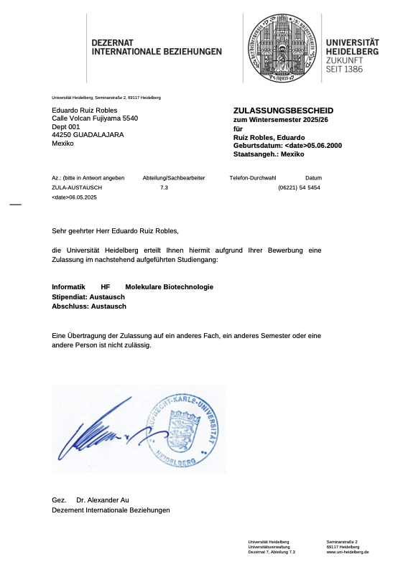

Intercambio Académico
Oncología de Precisión para el Tratamiento de Cáncer de Mama
MCBCI - Seminario de tesis l
Antecedentes | Hipótesis | Objetivo | Metodología | Resultados | limitaciones | Conclusiones
Máster en Biotecnología Molecular
El centro de este programa interdisciplinario es el Instituto de Farmacia y Biotecnología Molecular (IPMB), el cual ofrece un entorno científico ideal al combinar biología molecular, química biofísica y bioinformática

Slide 31
Preguntas & comentarios
Oncología de Precisión para el Tratamiento de Cáncer de Mama
MCBCI - Seminario de tesis l
Antecedentes | Hipótesis | Objetivo | Metodología | Resultados | limitaciones | Conclusiones
¡Vielen Dank für Ihre Zeit!
¡Gracias por su atención!

